Slide 1
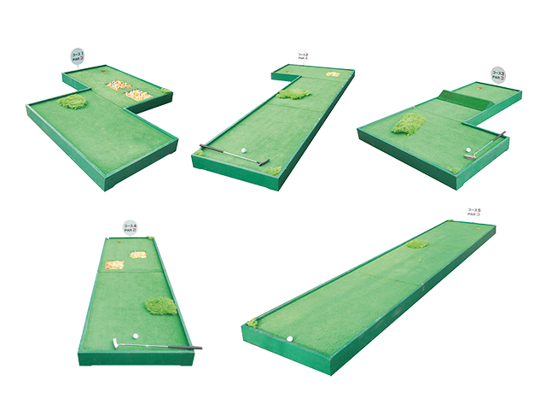
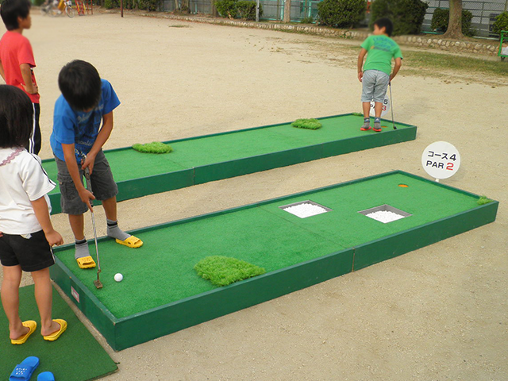
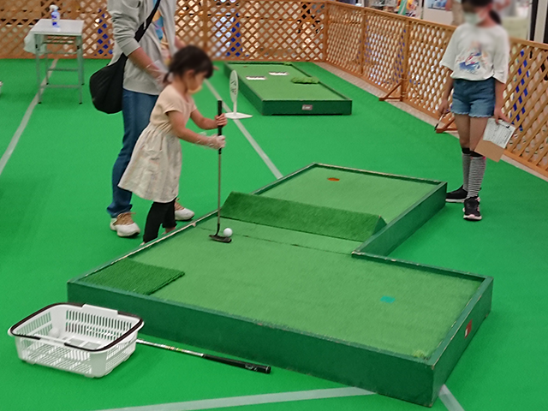
パターゴルフ5Hセット
色んなコースで遊べるゴルフゲームのセット！
それぞれ形の違うゴルフホールです。
室内でも設置しやすいです。
1人ずつならんで遊びます。
サイズ：7ｍ四方のスペースが必要電源
対応人員：5名
運営要員：2～3名

